Slide 1
Von Neuman
GPU - Μονάδα επεξεργασίας γραφικών και PCI Express

Slide 2
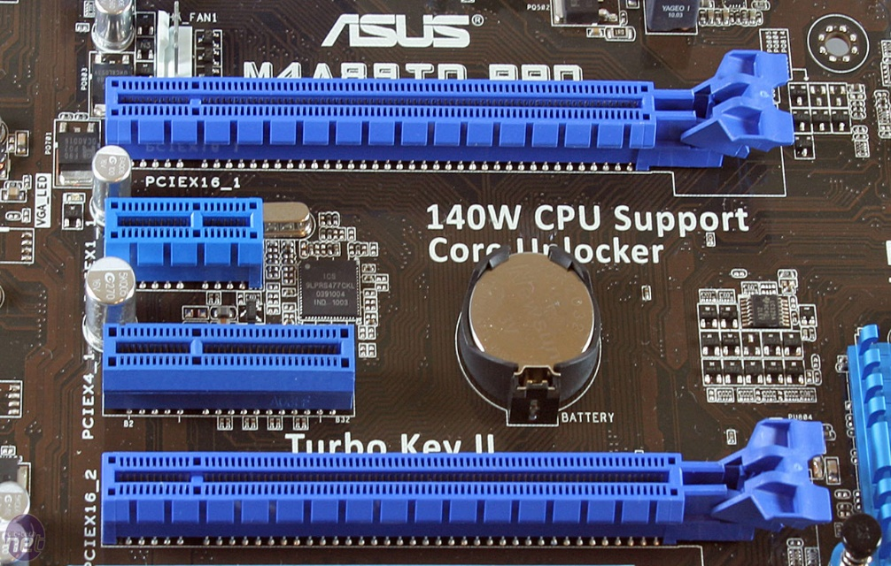
Εισαγωγή
Το συμβατικό PCI, συχνά αναφερόμενο ως PCI, είναι ένας τοπικός δίαυλος υπολογιστή για τη σύνδεση συσκευών υλικού σε έναν υπολογιστή. Το PCI είναι ο αρχικός χαρακτήρας για τη διασύνδεση περιφερειακών συνιστωσών και αποτελεί μέρος του προτύπου PCI Local Bus.
Οι τυπικές κάρτες PCI που χρησιμοποιούνται σε υπολογιστές περιλαμβάνουν: κάρτες δικτύου, κάρτες ήχου, μόντεμ, πρόσθετες θύρες όπως USB ή σειριακά, κάρτες δέκτη τηλεόρασης και ελεγκτές δίσκων.

Slide 3
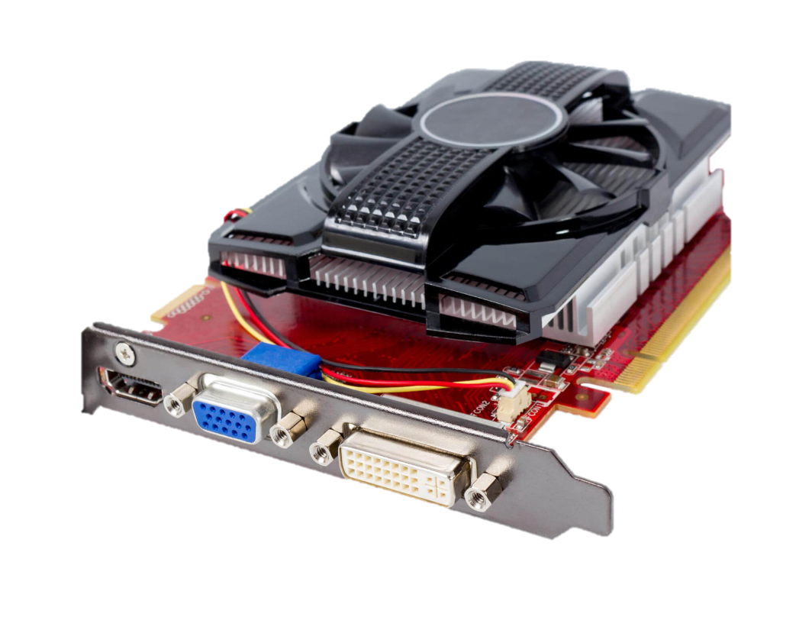
Εισαγωγή
Μια μονάδα επεξεργασίας γραφικών (GPU), επίσης αποκαλούμενη περιστασιακά μονάδα οπτικής επεξεργασίας (VPU), είναι ένα εξειδικευμένο ηλεκτρονικό κύκλωμα σχεδιασμένο για να χειρίζεται γρήγορα και να τροποποιεί τη μνήμη για να επιταχύνει τη δημιουργία εικόνων σε ένα προσωρινό buffer που προορίζεται για έξοδο σε μια οθόνη.
Σε έναν προσωπικό υπολογιστή, μια GPU μπορεί να είναι παρούσα σε μια κάρτα γραφικών ή μπορεί να ενσωματωθεί στη μητρική πλακέτα ή σε συγκεκριμένες CPU στο CPU die

